Slide 1
Tolga Güreli Atmosware – Patika Bootcamp

Slide 2
URL Nedir?
Düzgün Kaynak Bulucu (URL), tanımlanmış bir kaynağın nerede bulunduğunu ve onu alma mekanizmasını belirten Düzgün Kaynak Tanımlayıcısının (URI) bir alt kümesidir. Bir URL, kaynağın nasıl elde edilebileceğini tanımlar. HTTP URL (http: //) olması gerekmez, bir URL de (ftp: //) veya (smb: //) olabilir.
URL, bir kaynağı tanımlayan ve aynı zamanda bu kaynağa ulaşmamız için gereken bilgiyi içeren bir URI’dır. Her URL aynı zamanda bir URI’dır ancak her URI, URL değildir. Örnek olarak, adınız bir URI olabilir, ancak adınız konumunuzu bulmaya yaramadığı için bir URL olamaz.

Slide 3
URL Bölümleri Nelerden Oluşur?
1. Protokol
Genellikle, http:// veya https:// olarak çalışır. Bu protokoller, web tarayıcısına bir web adresinin nasıl takip etmesini söyler. Günümüzde neredeyse tüm web sitelerinde protokolü sizin yazmanıza gerek kalmadan tarayıcı kendi kendine doldurur.
2. Domain (Alan Adı)
Domain bir web sitesinin adıdır. Bir URL adresinin en üstüdür. Protokolden hemen sonra yazılır. Alan adını hangi sitenin sayfasına gideceğini belirtmek için kullanılır.
3. Yol
Bunu web sitesinin klasör yapısı olarak düşünebilirsiniz, böylece bir tarayıcı web sayfasının hangi alt klasörde olacağını bilir. Sitedeki herhangi bir dosyaya ulaşmak için yazılan kısımdır.
4. Web Sayfası
URL adresinin son kısmıdır ve açmak istediğiniz web sayfasıdır. Gitmek istediğiniz web sitesinin bir sayfasını görüntülemek için kullanılan kısımdır. URL adresleri yaşanılan karmaşıklığı gizler. IP adresleri web sayfasının internetteki gerçek konumu olarak hizmet eden bir karakter dizisidir. Bir web tarayıcısına URL girdiğinizde, tarayıcınız Alan Adı Sunucusu (DNS) adı verilen bir araç kullanarak alan adının IP adresini arar.

Slide 4
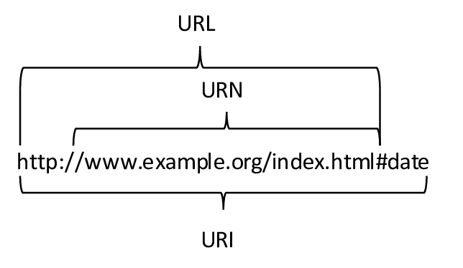
URI Nedir?
Uniform Resource Identifier’in kısaltılmış hali olan URI, internet üzerinde bir kaynağın tam yerine işaret eden (resim veya belge) standart formata uygun bir karakter dizisidir. Kısaca bir URL’nin altında bulunan kaynağın tam yoluna işaret eder.

Slide 5
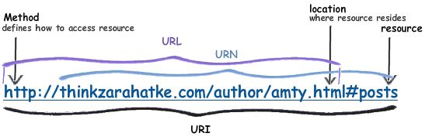
URI ve URL Arasındaki Farklar Neler?
Tolga Güreli:Bu benim adım, bir tanımlayıcı. Bir URI'ye benzer, ancak konumum hakkında veya bana nasıl ulaşacağınız hakkında hiçbir şey söylemediğinden, bir URL olamaz. Bu durumda, Türkiye’de birden fazla tolga olma olasılığı yüksektir.
6300 Yıldırım, Bursa, Türkiye Bu, bu fiziksel konum için bir tanımlayıcı olan bir konumlandırıcıdır. Hem bir URL hem de URI'ye benzer (çünkü tüm URL'ler URI'dir) ve ayrıca beni dolaylı olarak "sakini .." olarak tanımlıyor. Bu durumda beni benzersiz bir şekilde tanımlar, ancak bir oda arkadaşı alırsam bu değişebilir.

Slide 6
HTTP Nedir?
HTTP yani “Hyper Text Transfer Protocol”, web sayfalarının ağ üzerinden kullanıcıya ne şekilde aktarılacağını gösteren, ortak kullanıma açık bir iletişim protokolüdür. Aynı zamanda HTTP, istemci rolündeki bilgisayar ile sunucu arasındaki alışverişin kurallarını belirler.

Slide 7
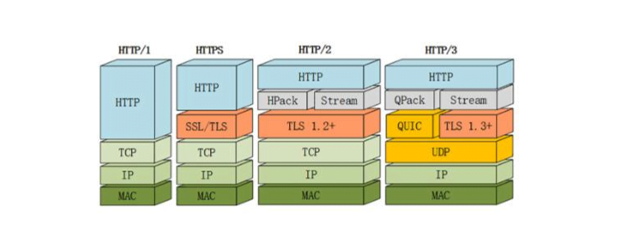
HTTP’nin sürümleri: HTTP / 0.9, HTTP / 1.0, HTTP / 1.1 HTTP / 2.0 ve HTTP / 3.0’dır. En yaygın olarak kullanılan sürüm HTTP / 1.1’dir. Gelecekte HTTP / 2.0 daha yaygın kullanılacaktır.

Slide 8
Temel olarak HTTP, World Wide Web’de veri (HTML dosyaları, görüntü dosyaları, sorgu sonuçları, vb.) sunmak için kullanılan TCP / IP tabanlı bir iletişim protokolüdür. Varsayılan bağlantı noktası TCP 80 portudur, ancak diğer bağlantı noktalarını da kullanılabilir. Bilgisayarların birbirleriyle iletişim kurması için standart bir yol sağlar. HTTP belirtimi, istemcilerin istek verilerinin nasıl oluşturulacağını ve sunucuya nasıl gönderileceğini ve sunucuların bu isteklere nasıl yanıt vereceğini belirtir.

Slide 9
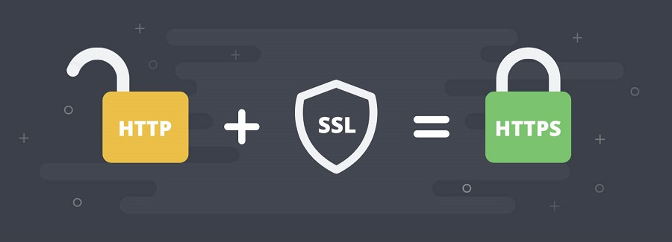
Http ve Https arasındaki farklar nelerdir?
HTTPS yani Hypertext Transfer Protocol Secure, güvenli hiper metin transferi anlamına gelir. İkisi birbirine karıştırılmamalıdır. Güvenli veri aktarımı http ile belli bir oranda gerçekleştirilir. HTTPS ise bu güvenlik düzeyinin artırılmış biçimidir. HTTPS bağlantısı için önce SSL sertifikası alınır. Bu sertifikayı Google sağlar. Belli bir ücret karşılığında alınır. Ardından HTTPS bağlantısı da yine Google tarafından verilir.

Slide 10
Npm nedir?
npm javascript betik dili için geliştirilmiş olan ve Node.js'in standart olarak kabul ettiği bir paket yönetim sistemidir. npm komut satırından çalıştırılır ve uygulamalar için bağımlılık yönetimi sağlar.

Slide 11
Nodejs nedir?
Node.js, açık kaynaklı, sunucu tarafında çalışan ve ağ bağlantılı uygulamalar için geliştirilmiş bir çalıştırma ortamıdır. Node.js uygulamaları genelde istemci tarafı betik dili olan JavaScript kullanılarak geliştirilir.

Slide 12
Java 8?
Java 8, Java programlarının geliştirilmesi ve çalıştırılması konusunda verimlilik artışı sağlamayı hedefleyen yeni özellikler, iyileştirme ve hata düzeltmeleri içeren Java sürümüdür. Java 8’in altındaki sürümlerden farklı olarak Java daha fonksiyonel hale gelmiştir.

Slide 13
Java 8 Gelen Özellikler
Java 8 Stream API
Java 8 ile forEach()
Java 8 Optional Class
Java 8 Date , Time API
Java 8 Lambda Expressions
Java 8 – Default Methods

Slide 14
Xhtml ile Html5 arasındaki farklar nelerdir?

Slide 15
XHTML Nedir?
XHTML, açılımıyla Extensible HyperText Markup Language Türkçesi Genişletilebilir Büyütülmüş Metin İşaretleme Dili istemci taraflı bir metin işaretleme dilidir. XHTML 26 Haziran 2000'den beri bir web standartıdır.

Slide 16
XHTML'nin özellikleri
XHTML belgeleri XML uyumludur. Bu nedenle, standart XML araçlarıyla kolayca görüntülenir, düzenlenir ve doğrulanır.
XHTML belgeleri, hem mevcut tarayıcılarda hem de yeni tarayıcılarda eskisinden daha iyi çalışacak şekilde yazılabilir. XHTML belgeleri, HTML Belge Nesne
Modeline veya XML Belge Nesne Modeline dayanan komut dosyaları ve küçük uygulamalar gibi uygulamaları kullanabilir.

Slide 17
HTML Nedir?
Hiper Metin İşaretleme Dili web sayfalarını oluşturmak için kullanılan standart metin işaretleme dilidir. Dilin son sürümü HTML5'tir. HTML, bir programlama dili olarak tanımlanamaz. Zira HTML kodlarıyla kendi başına çalışan bir program yazılamaz.

Slide 18
HTML'nin başlıca özelliklerine bakalım:
Öğrenmesi ve kullanması kolaydır.
Platformdan bağımsızdır.
Bir web sayfasına görüntü, video ve ses eklenebilir.
Metne köprü metni eklenebilir.
Bu bir biçimlendirme dilidir.

Slide 19
XHTML ve HTML arasındaki farklar nelerdir?
HTML
HTML, Köprü Metni Biçimlendirme Dilidir.
SGML'nin bir uygulaması.
Boş / açık etiketlere sahip olabilir.
Elemanın yapıları üzerinde katı bir kural yoktur.
Büyük / küçük harfe duyarsız: Etiketler ve nitelikler tercihe göre büyük veya küçük harf olabilir.
Tüm içerik body elementinin altına yerleştirilebilir.
XHTML
HTML, Köprü Metni Biçimlendirme Dilidir.
XML uygulaması.
Kapatılmamış tüm etiketler kapatılmalıdır
Elemanların yapısı takip edilmelidir
Büyük / küçük harfe duyarlı: Etiketler ve öznitelikler küçük harf olmalıdır.
Tüm içerik bloklar halinde yerleştirilmelidir, (p) gövde elemanının altındadır.

Slide 20
HTML Anlamsal Taglar
Anlamsal (semantic) taglar, kelime anlamı ile aynı işi yapan html elemanlarıdır. Mesela; <article> tagı semantik bir elemandır. Çünkü article, makale demektir ve <article> tagı da gerçekten, sayfamıza, bir makale elemanı eklemek için kullanılır.
Anlamsal (semantic) elemanlara örnek: <form>, form oluşturur. <table>, tablo oluşturur. <img> imaj elemanı (resim) oluşturur.

Slide 21
Anlamsal (Semantic) Elementlere Örnekler
Bir çok internet sitesinde, sayfaların farklı özellikteki bölümleri için şöyle HTML kodları görmeniz mümkündür: <div id="header">, <div id="nav">, <div id="footer">
HTML5, sayfaların bu bölümlerini, div elemanı olarak değil de bağımsız birer html5 elemanları olarak tanımlamamıza olanak sağlar.
HTML5 bu iş için şu anlamsal elemanları barındırır:
<article><aside><details><figcaption><figure>
<footer><header><main><mark><nav><section>
<summary><time>

Slide 22
HTML Anlamsal olmayan (non-semantic) Taglar
Anlamsal olmayan (non-semantic) elemanlara örnek: <span> ve <div> gibi elemanlar, kelime anlamının dışında görevler yaparlar. Yani içerikleri ile anlamları arasında bir benzerlik yoktur.
Anlamsal olmayan bazı öğelerin listesi aşağıdadır:
div
span

Slide 23
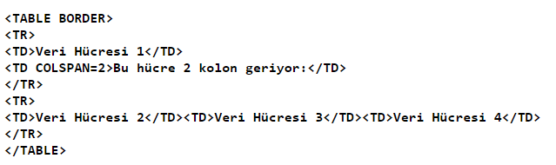

Table için Colspan Rowspan Nedir?
Colspan Nedir?
XHTML’de colspan öz niteliği sütunları birleştirmemizi sağlar.

Slide 24
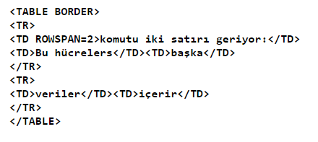

Rowspan nedir?
XHTML’de rowspan öz niteliği satırları birleştirmemizi sağlar.

Slide 25
CSS Display
Display özelliği, HTML elemanlarının web sayfamızda nasıl konumlandırılacağını ve görünüp, görünmeyeceğini belirler.
Display: none Elemanı görünmez yapar.
Display: inline Elemanı aynı hizada, yan yana görüntüler ve yeni bir satır başlatmaz. Height, width özellikleri verilemez.
Display: block Elemanı yeni bir satıra yerleştirir. Öncesi ve sonrası satır sonudur. Height, width gibi özellikler tanımlanabilir.
Display: inline-block Adından anlaşılacağı üzere inline ve block karışımıdır. Eleman aynı hizada, aynı satırda görünür. Yeni bir satıra geçmez. Block gibi height, width özellikleri tanımlanabilir. Block’da olduğu gibi sonrasında boşluk bırakıp yeni satıra geçmez.

Slide 26
Display:None
None Bir elementi gizlemek (hide) istediğimizde display: none özelliğini kullanabiliriz. Bu sayede element bulunduğu alanda hiçbir etki oluşturmaksızın gizlenecektir. visibility: hidden kullanımında element sadece görünmez kılınır ve bulunduğu yeri işgal etmeye devam eder. Daha net ifade edebilmek üzere aşağıdaki örnek üzerinden ilerleyelim.

Slide 27
CSS Visibilty Özellikleri
visible özelliği, bir belgenin düzenini değiştirmeden bir öğeyi gösterir veya gizler. Ayrıca <table> içindeki satırları veya sütunları da gizleyebilir veya gösterebilir. Gizleme değeri öğenizi sadece görünmez kılar ve öğeniz hala oradadır. Öğeyi tamamen içerikten kaldırmak istiyorsanız display özelliğine none değeri vererek kullanmalısınız.

Slide 28
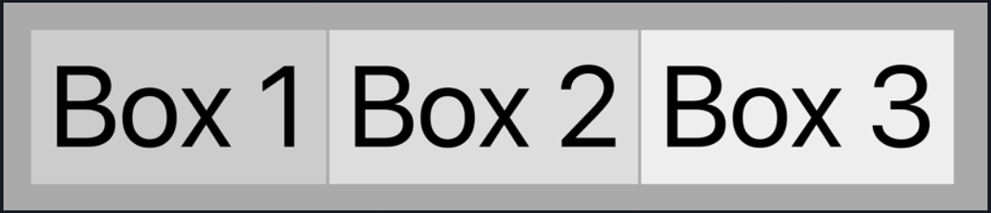

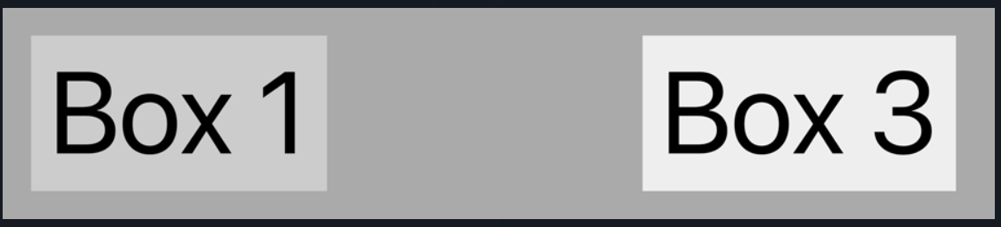
Display vs Visibilty
div için display: inline-block tanımını yapalım ve 3 child elementi yan yana dizelim.
2. child element için display: none özeliğini tanımladığımızda elementin tamamen ortadan kalktığını ve 3. child elementin 2. sıraya geçtiğini görebilirsiniz.
visibility: hidden kullanımında ise 2. elemenin işgal ettiği yer sabit kalmakta, sadece görünürlüğü değişmektedir. 3. child element yine bulunduğu konumda kalmaya devam edecektir.

Slide 29
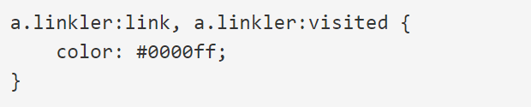
pseudo class ile pseudo element nedir?
CSS pseudo-class ve pseudo-elements CSS’i destekleyen web tarayıcıları tarafından otomatik olarak tanınan (x)html hiyerarşisi ile erişemediğimiz element ve sınıflara erişmemizi sağlayan özel sınıf ve elementler olarak adlandırılmaktadır.
pseudo sınıfı bir elementi farklı sınıflara böler. pseudo elementi ise bir elementi alt kısımlara bölmektedir.
pseudo sınıf ve elementleri HTML class özelliği olarak belirtilmemiştir. Normal sınıflar pseudo sınıf ve elementleri ile kullanılabilir.

Slide 30
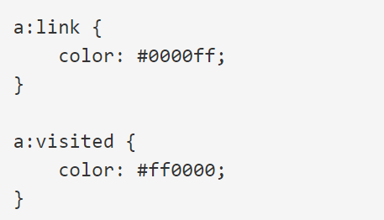
Pseudo Sınıfları
Link Pseduo Sınıfıları ve Dinamik Pseudo Sınıfları olmak üzere ikiye ayrılır:
Link Pseudo Sınıfları
Yanlızca linklere uygulanan iki tane Link Pseduo sınıfı vardır.
:link : Ziyaret edilmemiş sayfanın linkine stil tanımlaması yapmak için kullanılır.
:visited : Henüz ziyaret edilmiş sayfa linklerine stil tanımlaması yapmak için kullanılır.

Slide 31
Dinamik Pseudo Sınıfları
Dinamik Pseudo Sınıfları sayfa görünümüne çok büyük katkılar sağlamaktadır.
pseudo sınıflarında sıralama önemlidir. Genel kullanımda "link - visited - hover - active"
sıralaması yapılmalıdır.
:hover : Bir elementin üzerine farenin imleci geldiğinde yapılacak tanımlama için kullanılır.
:active : Aktif olan elemente stil atamak için kullanılır.
:focus : Odaklanan elemente stil tanımlası yapmak için kullanılır.
Örnekler vericek olursak;

Slide 32
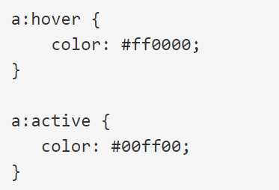
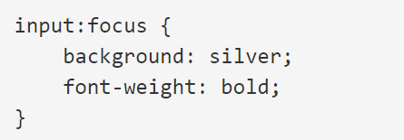
Örnek vericek olursak;
:focus için bir örnek verecek olursak;

Slide 33
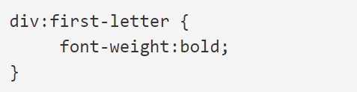
Pseudo Elementleri
pseudo elementleri ile elemanları da sayfalarda bulunan elemanları seçerken daha detaylı ve değişik bir biçimde seçim yapmamızı sağlayan elemanlardır. En yaygın kullanılan pseudo elementlerinden bikaç tanesini paylaşmak gerekirse;
first-letter
first-letter ile sayfamızda bulunan bir elemanın ilk harfini seçerek, sadece ilk harfi biçimlendirmemize yarayan işimizi çok kolaylaştıran bir özelliktir.

Slide 34
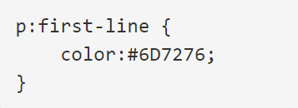
first-line ile sayfamızda bulunan bir elemanın ilk satırını seçerek, sadece ilk satırı biçimlendirebilirsiniz.

Slide 35
Css Group Selectors Nedir ?
(*) —> Tüm etiketler
(p) —> Tüm p etiketleri
(div p) —> Div içindeki tüm p etiketleri
(div,p) —> Tüm div ve tüm p etiketleri
(div > p) —> Üst etiketi div olan tüm p etiketleri
(p ~ div) —> P ile aynı seviyede tüm div etiketleri
(p + div) —> P etiketinden sonra gelen aynı seviyedeki div etiketi

Slide 36
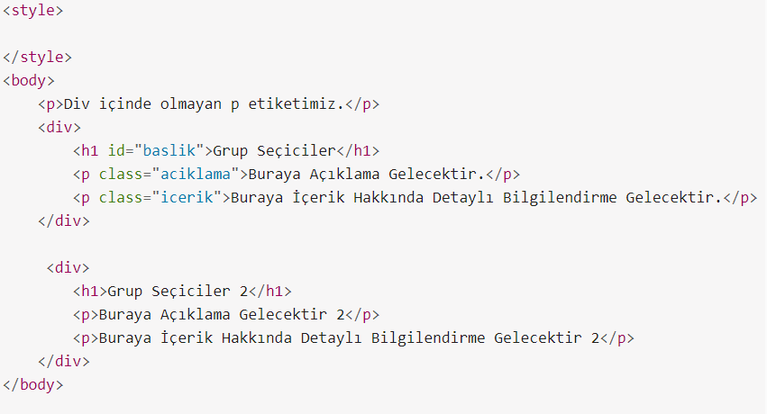
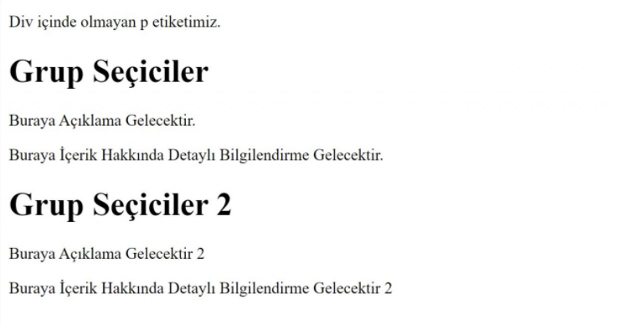
Bazı Örnekleri

Slide 37
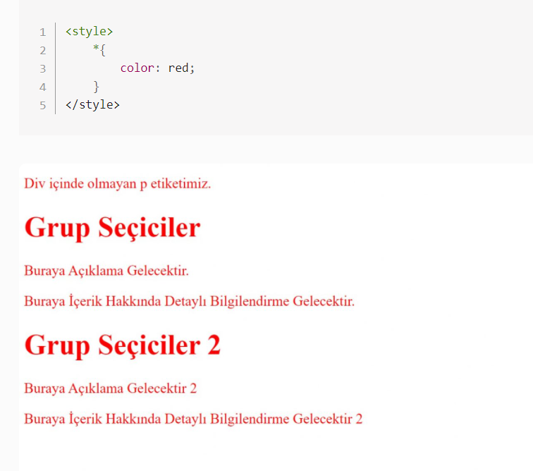
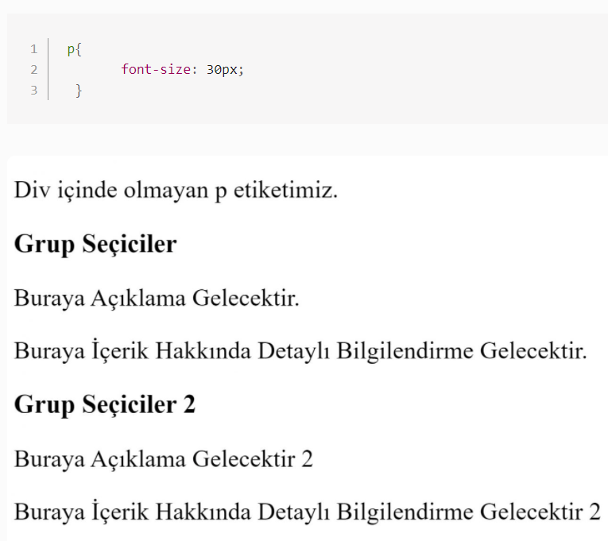

Slide 38
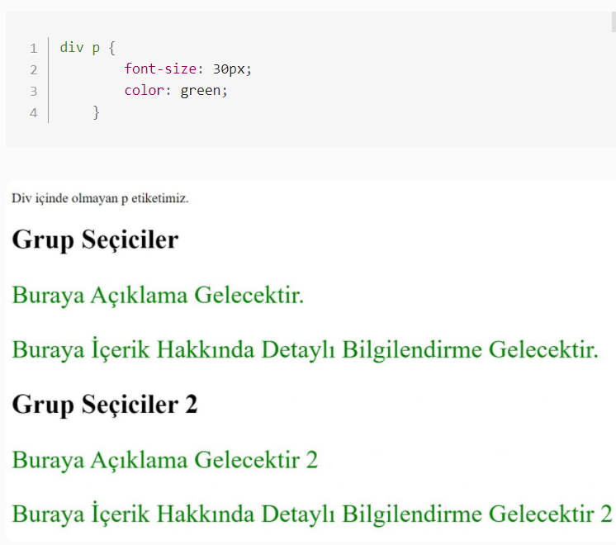
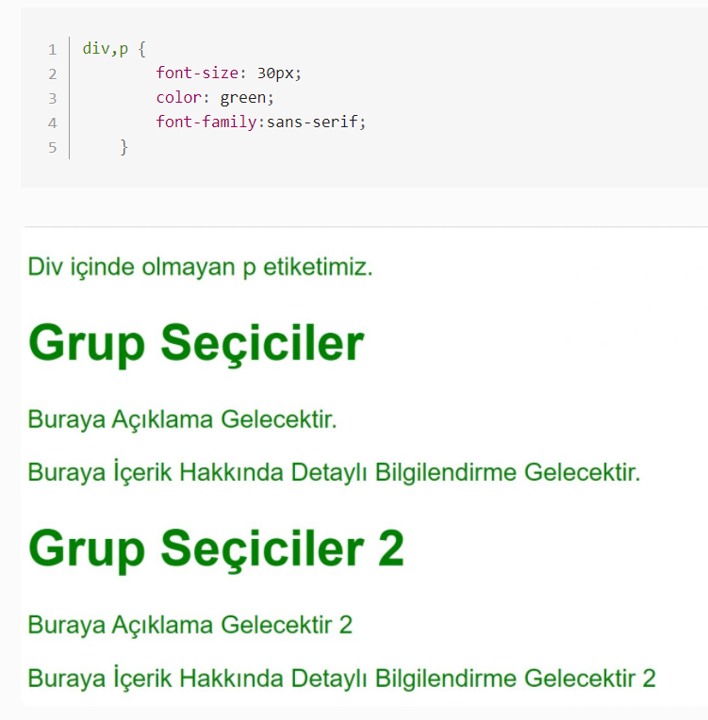

Slide 39
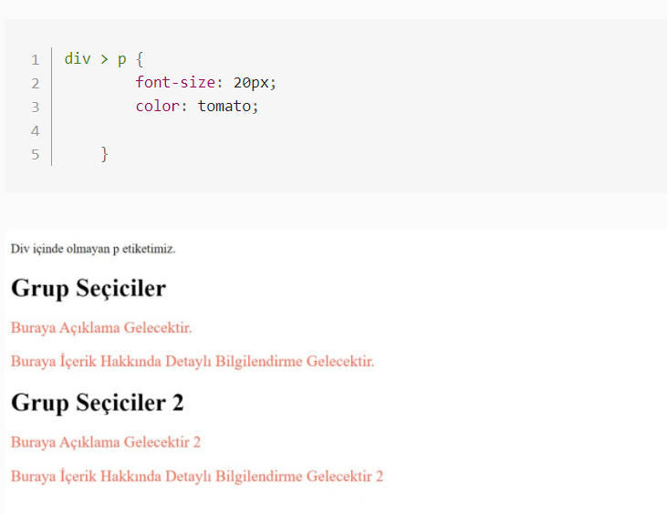
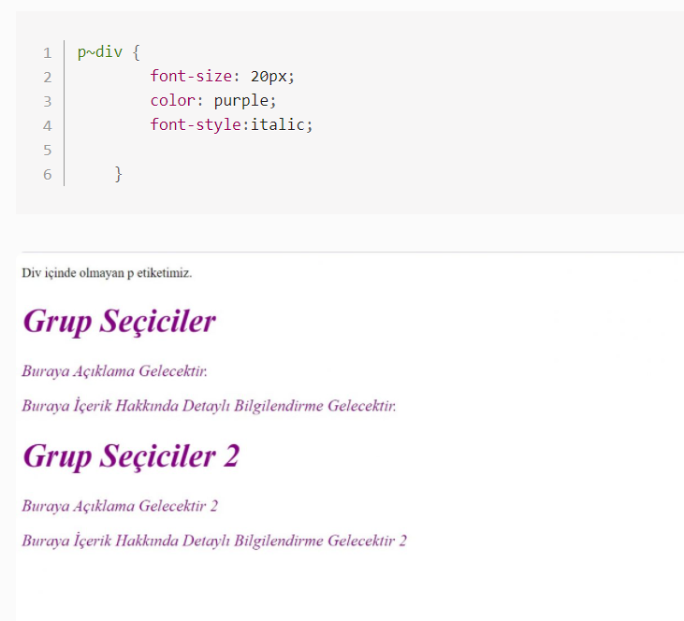

Slide 40
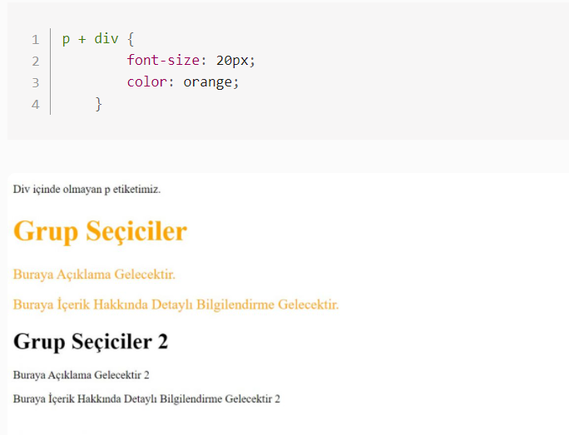
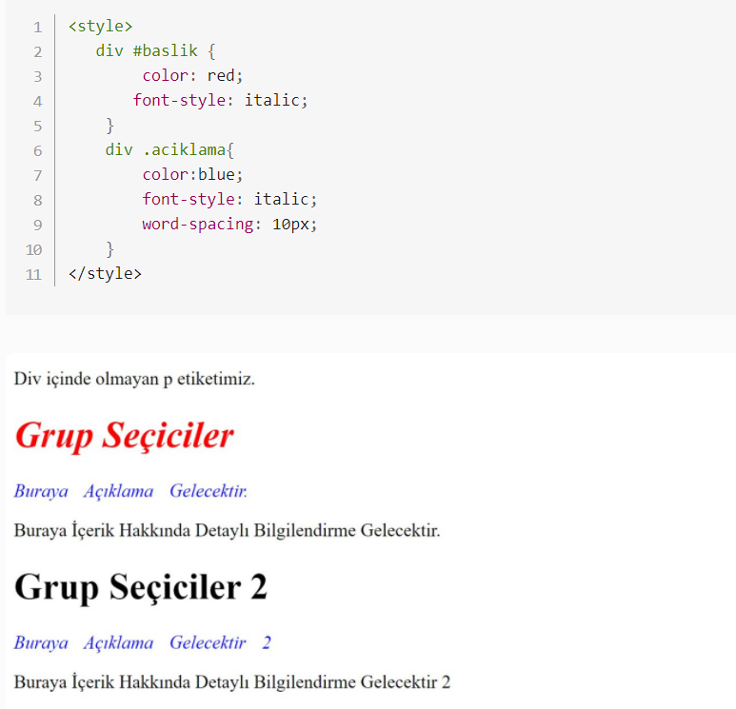

Slide 41
box-sizing: content-box; (default) nedir?
box-sizing özelliği bize kutunun genişliğinin border ve padding değerlerinin içerip içermemesi gerektiğini tanımlama imkanı sağlıyor. İki adet değeri var
content-box: Normal kabul halidir. Genişlik veya yükseklik değeri içerik alanını içerir; border ve padding değerlerini içermez.
border-box: Genişlik veya yükseklik değeri padding ve border değerlerinide içerir.
W3C bu durum için bu kabulü bir özelliğe atadı ve bize seçme imkanı tanıdı. Artık biz kutu modelinin nasıl davranacağını seçebileceğiz.
Yapısı : box-sizing: (değer) Aldığı Değerler : content-box | border-box Başlangıç değeri: content-box Uygulanabilen elementler: Tüm Elemanlara Kalıtsallık: Yok

Slide 42
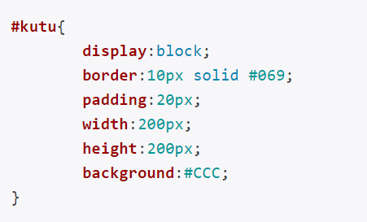
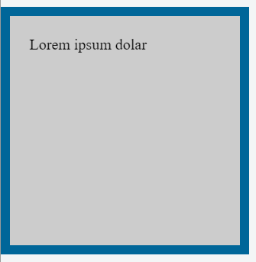
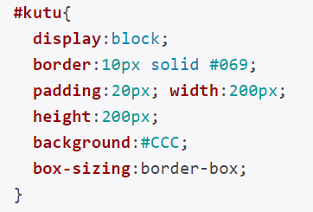
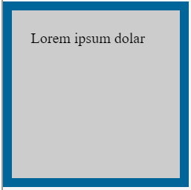
Başlangıç değeri content-box’dır. Kutu genişliği 10px + 20px + 200 + 20
10px = 260px olacaktır.
Yukarıdaki koda box-border tanımı yapıldığında Kutunun genişlik değeri 200px olacaktır. İçerik alanı genişlik değeri ise 140px olacaktır.

Slide 43
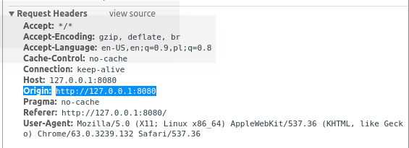
Crossorigin
kaynak farklı bir Köken üzerindeki bir sunucudan yüklendiğinde kullanılan seçenekleri tanımlar. Tarayıcı tarafından gönderilen HTTP isteğini etkili bir şekilde değiştirir. Eğer "crossorigin" niteliği eklenirse - bu aşağıda gösterildiği gibi HTTP isteğine Kaynak: <Origin> anahtar-değer çiftinin eklenmesine neden olacaktır.
crossorigin şu şekilde ayarlanabilir: “anonim” veya “kullanım bilgileri”. Her ikisi de, talebe Kaynak: eklenmesiyle sonuçlanacaktır. Ancak ikincisi, kimlik bilgilerinin kontrol edilmesini sağlayacaktır. Etiketteki hiçbir crossorigin özelliği, Origin: key-value pair olmadan istek gönderilmesine neden olmaz.

Slide 44
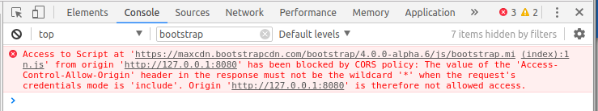
CDN'den “kullanım bilgilerini” talep ederken bir örnek:
<script src="https://maxcdn.bootstrapcdn.com/bootstrap/4.0.0-alpha.6/js/bootstrap.min.js" integrity="sha384vBWWzlZJ8ea9aCX4pEW3rVHjgjt7zpkNpZk+02D9phzyeVkE+jo0ieGizqPLForn" crossorigin="use-credentials"></script>
Crossorigin yanlış ayarlanmışsa, tarayıcı isteği iptal edebilir.

Slide 45
Integrity
SRI, web uygulama geliştiricilerine, Content Delivery Networks (CDN) gibi üçüncü parti servislerde barındırılan kaynakların herhangi bir beklenmeyen modifikasyon olmadan dağıtıldığını garanti altına alma fırsatı sunan bir metottur.
W3C, kaynakların üçüncü parti bir servisten yüklenmesi halinde uygulanacak en iyi pratik olarak SRI’yı tavsiye etmektedir.

Slide 46
SRI Nasıl Çalışır?
SRI, hash karşılaştırmalarını kullanarak çalışmaktadır. Web sunucusunda barındırılan kaynakların hash değeriyle üçüncü parti bir serviste barındırılan kaynakların hash değerlerini karşılaştırır.
Birçok kurum-kuruluş, web sitelerinin performansını artırmak için farklı kaynakları farklı sunucularda barındırma yolunu tercih ederler. Örneğin scriptler, CSS dosyaları ve imajlar genellikle CDN’lerde tutulur.

Slide 47
Fakat bunu yaparak, CDN ya da diğer üçüncü parti servislere açıkça itimat etmiş olurlar. Bu yüzden CDN hacklendiğinde ya da DNS hijacking saldırısına maruz kalındığında aynı zamanda kendi web uygulamaları da hacklenebilir. Böyle bir durumda saldırgan, CDN servisinde barındırılan ve bir Cross Site Scripting (XSS) zafiyetine yol açabilecek olan bir script dosyasının içeriğini değiştirme fırsatı elde edecektir.
Dolayısıyla SRI’yı devreye sokarak web uygulamanızın güçlendirilmiş bir dosyayı işaret ettiğinden ve dosya değiştirilse bile web tarayıcınızın bu dosyayı yüklemeyip saldırının başarısız olacağından emin olabilirsiniz.

Slide 48
Subresource Integrity’i İmplemente Etme
Integrity (bütünlük) HTML özniteliğinin formatı şöyledir:
integrity=”[hash algoritması]-[base64 ile encode edilmiş kriptolu hash değeri]
Hash algoritması olarak sha256, sha384 ya da sha512 kullanılabilir. Bu sebeple SRI kontrollerini aktif etmek için aşağıdaki örnekte gösterildiği gibi Integrity HTML özniteliğini script etiketine eklemelisiniz:
<script src="https://code.jquery.com/jquery-2.1.4.min.js" integrity="sha384 R4/ztc4ZlRqWjqIuvf6RX5yb/v90qNGx6fS48N0tRxiGkqveZETq72KgDVJCp2TC" crossorigin="anonymous"></script>

Slide 49
Arda Kozan
CDN: İnternet sayfalarının açılma işlem süresinin kısaltması amacıyla ortaya çıkan, son kullanıcının fiziksel olarak ne
yakın olduğu sunucudan verileri indirmesine yarayan bir sunucu ağı sistemidir.
Integrity: Integrity özelliği, Subresource Integrity (SRI) Türkçe karşlığı Alt Kaynak Bütünlüğü olan, CDN ağı ile üçüncü
parti serviste tutulan kaynaklarının hash değerlerini internet sunucusundaki kaynakların hash değerleri ile
karşılaştırarak güvenlik açıklarını engellemiş olurlar.
Cross-origin: Cross origin özelliği, Cross Origin Resource Sharing (CORS)’i aktif eder. CORS kaynaklar arası istekleri
yönetmek için kullanılır. Bir kaynağın hangi kaynaklardan istek alabileceğini belirleyebilir. Aynı zamanda bir kaynak
istek atarken kimlik bilgilerini gönderebilir veya göndermeyebilir. Bu sayede güvenlik önlemi alınmış olur.
integrity :
integrity="sha384-EVSTQN3/azprG1Anm3QDgpJLIm9Nao0Yz1ztcQTwFspd3yD65VohhpuuCOmLASjC"
crossorigin :
crossorigin="anonymous"

Slide 50
Mb ve md Nedir?
Bootstrap, çok çeşitli duyarlı kenar boşluğu ve dolgu yardımcı program sınıflarına sahiptir. Tüm kesme noktaları için çalışırlar:
xs (<=576px), sm (>=576px), md (>=768px), lg (>=992px) veya xl (>=1200px))
Sınıflar şu biçimde kullanılır:
xs için { özellik}{yan}-{boyut} ve sm, md, lg ve xl için {özellik}{yan}-{kesme noktası}-{boyut} .
m - marjı ayarlar
p - dolguyu ayarlar

Slide 51
t - kenar boşluğunu veya dolgu üstünü ayarlar
b - kenar boşluğunu veya alt boşluğu ayarlar
l - sol kenar boşluğunu veya sol dolguyu ayarlar
r - sağ kenar boşluğunu veya sağ dolguyu ayarlar
x - hem sol dolguyu hem de sağ dolguyu veya sol kenar boşluğu ve sağ kenar boşluğunu ayarlar
y - hem üst hem de alt dolgu veya kenar boşluğu üst ve kenar boşluğu alt öğelerini ayarlar
boş - öğenin tüm 4 tarafında bir kenar boşluğu veya dolgu ayarlar

Slide 52
0 - kenar boşluğunu veya dolguyu 0'a ayarlar
1 - kenar boşluğunu veya dolguyu .25rem olarak ayarlar (yazı tipi boyutu 16 piksel ise 4 piksel)
2 - kenar boşluğunu veya dolguyu .5rem olarak ayarlar (yazı tipi boyutu 16 piksel ise 8 piksel)
3 - kenar boşluğunu veya dolguyu 1rem olarak ayarlar (yazı tipi boyutu 16 piksel ise 16 piksel)
4 - kenar boşluğunu veya dolguyu 1.5rem olarak ayarlar (yazı tipi boyutu 16 piksel ise 24 piksel)
5 - kenar boşluğunu veya dolguyu 3rem olarak ayarlar (yazı tipi boyutu 16 piksel ise 48 piksel)
auto - kenar boşluğunu otomatik olarak ayarlar
Margin battom + md (>=768px) + kenar boşluğunu veya dolguyu 0'a ayarlar

Slide 53
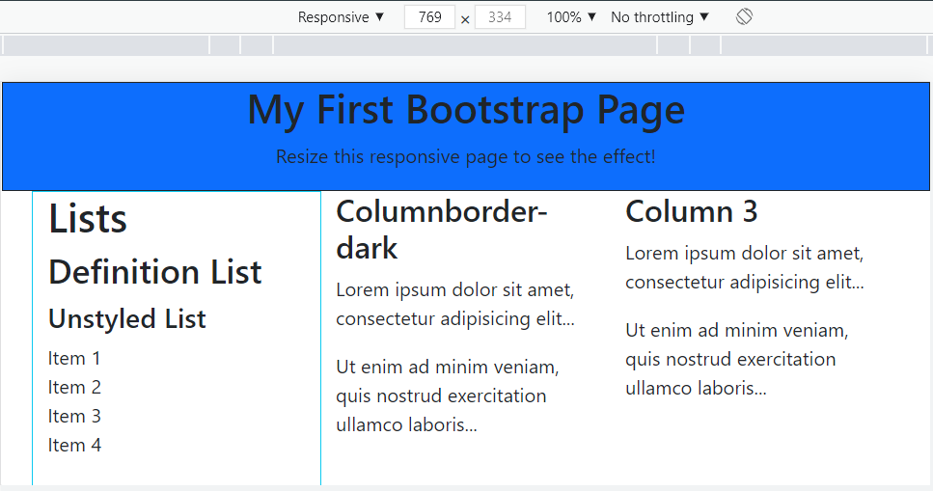
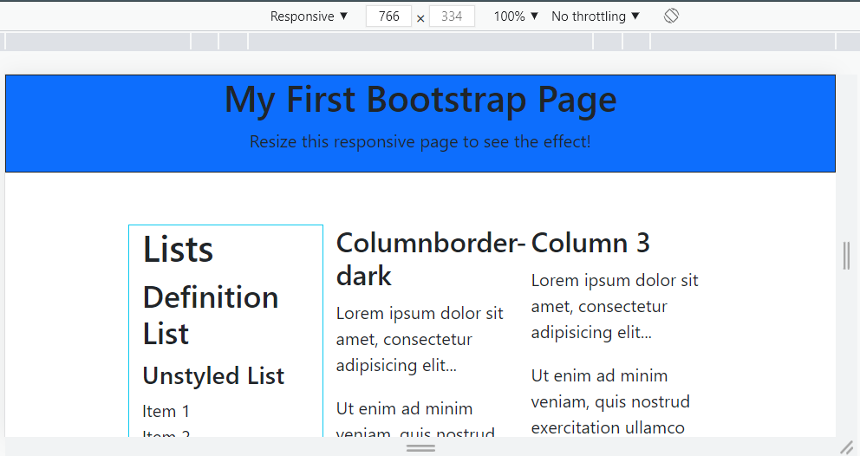
mb-5 mb-md-0 Kullanırsak Ne olur?

Slide 54
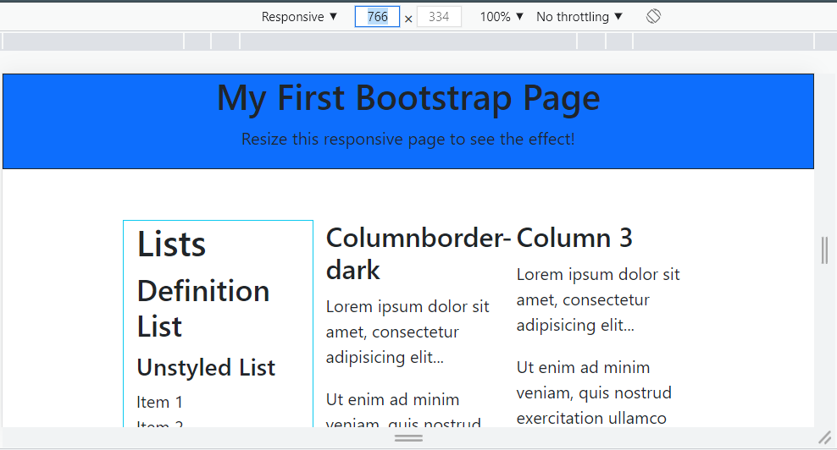
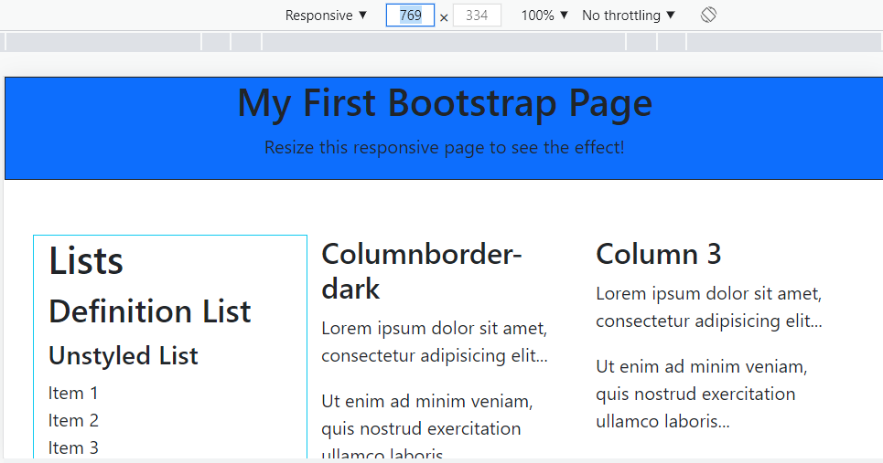
Sadece mb-5 Kullanırsak Ne Olur?
mb-md-0 kullanımı md (>=768px) kuralı için geçerli oluyor. Fakat md eklemediğimiz zaman margin-bottom bütün boyutlarda aynı davranışı gerçekleştiriyor.

Slide 55
text-shadows nedir?
Bu özellik bir element içindeki metne bir veya daha fazla gölge vermek için kullanılır. Aldığı değerler belli sıralaması vardır.
.title {text-shadow: 3px 2px 1px #000;}
3px; İlk değer yataydaki mesafe içindir Artı değerler metnin sağından itibaren uzaklık değeridir, negatif değerler metnin soluna doğru mesafeyi gösterir.
2px; İkinci değer dikeydeki mesafe içindir. Artı değerler metnin altına doğru mesafeyi gösterir, eksi değerler ise metnin üstüne doğru mesafesini gösterir.
1px; Bulanıklık(blur) değeridir. Gölgelerin gerçeğe yaklaşması için kullanılır. Bulanık yatay ve dikey için verilen değerler göre şekil alır.
#000; renk değeri. Gölgenin renk değerini gösterir.

Slide 56
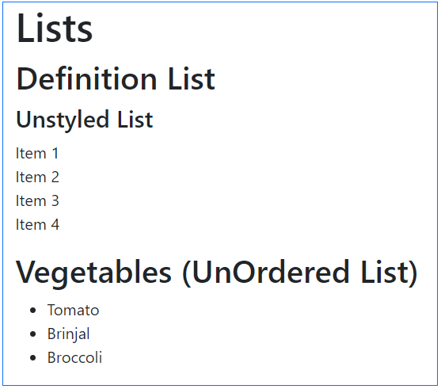
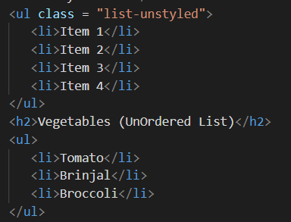
List-unstyled nedir?
Bootstrap’ta list-unstyled sınıfı listeyi düz bir hale getiriyor. Sanki alt alta yazılmış paragfarlar gibi başındaki simgeyi kaldırıyor.

Slide 57
Fast-Forward nedir?
Fast-Forward Merge: Feature branch’iniz master’a merge olacağı anda eğer master üzerinde bir değişiklik (commit) olmamışsa, git varsayılan olarak master hattının son commit hash’i olarak, feature branch’in hash’ini alır. Bu duruma Fast-Forward Merging denir.
Bu işlem sonrasında sanki değişiklikler master branch’inde yapılmış gibi bir history oluşur. Geçmiş history’i daha anlaşılabilir tutmak için merge işlemi sırasında git’e “ — no-ff” opsiyonu ile gidilir; bu git’in fast-forward yapmamasını ve yeni bir merge commit ile ilerlemesini sağlar.

Slide 58
fast-forward nedir?
Bir branch’de yapılmış olan değişiklikleri farklı bir branch(örn: master) ile birleştirirken birer commit olarak eklemek yerine birleşecek olan branch’in referansını değişiklik yapılmış olan branch’in referansına taşıma işlemidir.

Slide 59
git rebase nedir?
Merge gibi farklı commitleri bir araya getirir. Merge’den farkı rebase uygulandığı branch’in üzerinde yeni bir merge commit oluşturmaz.

Slide 60
html - xhtml (Mehmet)
HTML, tabletler ve telefonlar gibi mobil cihazlar için daha uygunken,
XHTML bilgisayar ekranları için uygundur.
HTML, SGML'nin bir uygulaması.
XHTML XML uygulaması.
HTML, Boş / açık etiketlere sahip olabilir.
XHTML Kapatılmamış tüm etiketler kapatılmalıdır
HTML, Elemanın yapıları üzerinde katı bir kural yoktur.

Slide 61
XHTML Elemanların yapısı takip edilmelidir
HTML, Büyük / küçük harfe duyarsız: Etiketler ve nitelikler tercihe göre büyük veya küçük harf olabilir.
XHTML Büyük / küçük harfe duyarlı: Etiketler ve öznitelikler küçük harf olmalıdır.
HTML, Tüm içerik body elementinin altına yerleştirilebilir.
XHTML Tüm içerik bloklar halinde yerleştirilmelidir, (p) gövde elemanının altındadır.

Slide 62
Merge- Rebase (Şeyda)
Benzer işlevleri yerine getirmek için kullanılır. Her iki komut da bir daldaki değişiklikleri başka bir dala birleştirmek için kullanılır. Ancak bu iki komut arasında proje tarihçesinin oluşturulması ile ilgili ciddi bir farklılık vardır.
Bazı durumlarda branch'lerden bir tanesinde herhangi bir değişiklik yapılmamış ve bu branch'in ortak commit'i ve son commit'i aynı ise bu durumda merge işlemi çok basitleşir ve git diğer branch'in tüm commit'lerini ortak commit'in
üzerine ekleyerek merge işlemini yapar.

Slide 63
Bu özel duruma Git terminolojisinde "Fast-Forward Merge" denir ve her iki branch'in tarihçesi de ortak oluyor.
Normalde merge komutu ile A dalındaki değişiklikler B dalı ile birleştirildiğinde B dalının commit tarihçesinde merge işleminden kaynaklanan ve merge commit adı verilen otomatik oluşturulmuş bir commit yer alır. Bu commit A ve B dallarının tarihçelerini birbiri ile ilişkilendirir.Rebase komutu kullandığımızda ise ile A dalındaki her bir commit B dalına sanki commit işlemi B dalında yapılmış gibi yeniden yazılır. Bu sayede B dalının commit tarihçesi sanki tüm değişiklikler bu dalda olmuş gibi düz ve kesintisiz görünür.

Slide 64
ASCII UNICODE (Ali Furkan)
ASCII Kodu Nedir?
ASCII (American Standard Code for Information Interchange), bizim bilgisayarda görsel olarak girdiğimiz karakter,harf ve rakamların bilgisayar dilindeki temsil edilme şeklidir diyebiliriz.Yani bilgisayarımızın o karakteri,harfi veya rakamı belleğinde saklama biçimidir.
Ascii İngilizce’de kullanılan Latin alfabesi üzerine ANSI tarafından 1963 yılında kurulmuş bir karakter kodlamasıdır

Slide 65
Unicode Nedir?
ASCII karakterler sadece İngilizce üzerinde etkili olurken, Unicode tamamen evrenseldir. Adı “Universal” ve “Code” kelimelerinin bir araya getirilmesiyle oluşan Unicode’un farklı sürümleri sayesinde İbranice, Çince ve Arapça gibi kompleks diller kolayca dijital ortamlara aktarılabilmektedir. Yalnızca diller değil, Unicode kodlaması sayesinde karmaşık semboller ve karakterler kolayca meydana getirilebilirler.
Her karakter için benzersiz bir numara kullanılarak platformlar arası karmaşalara çözüm getirildi. Unicode kullanıldığı sürece hangi platformu kullandığınızı hangi cihaz, yazılım veya dili kullandığınız fark etmiyor.
Bugün Unicode kodlaması artık her yerde kullanılıyor. Tüm işletim sistemleri, arama motorları, internet tarayıcıları, bilgisayarlar ve hatta akıllı telefonlar bile Unicode karakter kodlaması üzerinden çalışıyor
UTF, Unicode Dönüşüm Birimi anlamına gelir.
UTF-8: İngilizce karakterleri kodlamak için (8bit)
UTF-16: En çok kullanılan karakterleri kodlamak için iki bayt (16 bit) kullanır
UTF-32: 16 bitlik bir sayının tüm karakterleri temsil etmek için yetmediği karakterleri kodlamak için dört bayt (32 bit) kullanır.

Slide 66
Fast Forward - nofastforward (Kadir)
Default olarak merge işlemi fast forward olarak çalışır. Main branch'inde herhangi bir değişiklik
olmadıysa merge edilecek branch fast forward olarak merge edilir. Main hattının son commit hash'i olarak,
merge edilen branch'in hash'ini alır. Eğer main branch'inde bir değişiklik var ise merge işlemi fast forward
olmaz ve bizden hangi değişikleri kaydedeceğimize dair taahhüt bekler.
Fast Forward sonrasında değişiklikler sanki master branch'inde yapılmış gibi bir history oluşur.
Bu history'i daha anlaşılır tutmak için merge işlemi sırasında git'e "--no-ff" opsiyonu ile gidilir.
Bu git'in fast-forward yapmamasını ve yeni bir merge commit ile ilerlemesini sağlar.

Slide 67
SDK-JDK arasındaki fark (Kubilay)
SDK Nedir?
SDK (Software Development Kit), yazılım geliştirme kiti anlamına gelir ve bir uygulama veya program oluşturmak için dünya çapında kullanılan bir dizi yazılım aracı olarak tanımlanır. Bir uygulama geliştirmek için çeşitli platformlar vardır ve her forumun kendi SDK'sı vardır.
Örneğin, Java platformunda bir uygulamasının geliştirilmesi, bir Java Geliştirme Kiti (JDK) gerektirir. iOS uygulamaları için iOS SDK'sı gereklidir. Evrensel Windows Platformu için .NET Framework SDK kullanılabililir.
JDK Nedir?
JDK (Java Development Kit): Java geliştirme kiti anlamına gelir. JDK, Java'da bir program yazmak için bir yazılım geliştirme kiti olarak tanımlanabilir. Java tarafından kullanılan 3 temel teknoloji paketinden biridir JDK. Bunlar; JVM(Java Virtual Machine), JRE (Java Runtime Environment) ve JDK. JDK, Java tabanlı yazılım geliştirmeye yardımcı olan bir dizi geliştirme aracından oluşur. Çeşitli sürümleri vardır, ancak en yaygın kullanılan sürüm Java 8'dir.

Slide 68
Libraries - Framework (Tuğba)
Library: Geliştiriciler tarafından yazılan ve herhangi bir yerde yeniden kullanılabilen bir kod parçasıdır. Bir kütüphaneden bir sınıfı ya da bir işlevi istediğimiz zaman nerede kullanacağımıza biz karar veririz. Uygulama akışından siz sorumlusunuz.
Örneğin: Bir JS kütüphanesi olan JQuery
Framework: Bir programlama dilini base alarak geliştirilen, belirli platformlar için uygulamalar oluşturan yazılım. Frameworklerde bir yazılım mimarisi bulunmaktadır ve içerisinden bir fonksiyonu ya da bir
Framework: Bir programlama dilini base alarak geliştirilen, belirli platformlar için uygulamalar oluşturan yazılım. Frameworklerde bir yazılım mimarisi bulunmaktadır ve içerisinden bir fonksiyonu ya da bir metodu kullanırken uymanız gereken standartlar vardır. Framework akıştan sorumludur.
Örneğin: Spring Framework Java için geliştirilmiş, açık kaynak olan bir uygulama geliştirme framework'üdür.

Slide 69
Compiler - Syntax - Runtime Error (Doğuş)
Runtime error : Çalışma zamanı hatası, bir programın düzgün çalışmasını engelleyen bir yazılım veya donanım sorunudur. Çalışma zamanı hataları, çalışmakta olduğunuz dosyadaki bilgileri kaybetmenize, dosyayla çalışmanızı engelleyen hataların oluşmasına (dosyanın bozulmasına) veya bir özelliği kullanmanızın engellenmesine yol açabilir. Çalışma zamanı hataları, uyumlu olmayan iki yazılım programı çalıştırıyorsanız, bilgisayarınızda bellek sorunları varsa veya bilgisayarınıza kötü amaçlı yazılımlar
Syntax error : Syntax hatası, bizim kod yazarken uymamız gereken kurallara uymadığımız zaman karşımıza çıkar. Buna örnek vermek gerekirse, string veri tiplerinin tırnak içinde yazılması gerekir. İşte bu noktada eğer, biz bu tırnaklardan birini koymayı unutursak burada bir yazım hatası yani syntax hatası yapmış oluruz. Syntax hatasında Editor, biz hatalı kod satırından çıkar çıkmaz, kodu çalıştırmadan bir hata penceresi açar ve bize hatalı olduğumuzu gösterir.
Compile error : Compile hatası, syntax hatasından farklı olarak, kodu çalıştırdıktan sonra farkına varabileceğiniz bir hatadır. Genellikle yanlış veya eksik yazılmış bir kelime sebep verir. Range yerine Rang gibi yada farklı harfe basma gibi küçük yanlışlıklar bu hatayı tetikler.

Slide 70
Compiler- interpreter ? (Burakcan)
• Compiler(Derleyici): Geliştiricilerin herhangi bir programlama dilini kullanarak yazdığı kaynak kodu bilgisayarın anlayabileceği makine diline yani 0 ve 1’lere çeviren aracı yazılımdır.
• Derleyici sayesinde geliştiriciler farklı programlama dillerini kullanarak aynı işlevi yerine getiren yazılımlar üretebilirler. Üstelik Compiler’ların varlığı, çok fazla programlama dilinin olmasına ve geliştiricilerin alternatif dillerle çalışmasına yardımcı olmaktadır.
• Interpreter(Yorumlayıcı): Yüksek se
• Interpreter(Yorumlayıcı): Yüksek seviyeli programlama dili ile yazılmış bir progamı adım adım makine diline çeviren ve makine dilindeki talimatları çalıştıran programdır.
• Interpreter bütün programın çalıştırılabilir bir kodunu üretmek yerine, programın adımlarını tek tek makine diline çevirir ve hemen çalıştırır. Program tekrar çalıştırılmak istenirse interpreter kaynak kod üzerinde yine aynı yolu izler.
• JavaScript Interpreter(Yorumlayıcı) bir dildir. JavaScript’in compiler adımı yoktur. Bunun yerine, tarayıcıdaki bir interpreter(yorumlayıcı) JavaScript kodunu okur, her satırı yorumlar ve çalıştırır. Daha modern tarayıcılar, JavaScript’i tam çalışmak üzereyken yürütülebilir bayt koduna derleyen Just-In-Time(JIT) derlemesi olarak bilinen teknoloji kullanır.
• Just-In-time(JIT):Just-In-Time veya JIT, derleme, JavaScript, C# ve Java gibi diller için çalışma zamanı yorumlayıcıları tarafından, C++ gibi önceden derlenmiş ikili diller tarafından sunulan yerel performansa yaklaşık yürütme hızları sağlamak için kullanılan bir tekniktir.

Slide 71
Senkron nedir ? Asenkron nedir ? aralarındaki fark ? JavaScript senkron mu ? asenkron ? (Barış)
Senkronun kelime anlamı eş zamanlı olmasına rağmen programlama dilinde her bir işin sıra ile yapılmasına denir. Yani bir process bitmeden diğerine geçilmemesi. Programlama dillerinin genelinde yazdığımız kodlar yukarıdan aşağıya okunarak çalıştırılır. Yani senkron olarak çalışır.
Asenkron Programla: Kelime anlamı başlama ve bitiş zamanları ayrı olan, aynı zamanda olmayan demek olan kelimedir. Diğer adı da eşzamanızdır.
Senkron programlama ise programın senkron bir şekilde değil de öncelik verdiğimiz işlemlerin daha önce yapılmasını sağlayan ya da sağladığımız programlamadır.
Senkron programlamada kodların yukarıdan aşağıya çalışmasını her zaman istemeyebiliriz. Mesela bir fonksiyonu son sırada yazarız ama ilk olarak o fonksiyonun çalışmasını isteyebiliriz. Burada Asenkron programlama devreye giriyor.
Javascript single-thread çalıştırma yaptığı için çalıştırdığı eventleri ve callback leri sıraya sokarak hepsini tek bir thread ile işler. Bahsedilen Event’lerin ve Callback’lerin sırada tutulduğu yapı, basit bir kuyruk (Queue) mekanizmasıdır. Thread’in her defasında kuyruktaki ilk Event’i işleyip yeni bir Event alması da Event Loop olarak adlandırılır. Javascript Run-to-Completion adı verilen, elindeki işi tamamlamadan başka bir işe geçmeyen bir mekanizmaya sahiptir.

Slide 72
Java ==> MultiThread
C# ==> MultiThread
JavaScript ==> SingleThread (setTimeout(), callBack,promise,Asgnawait)

Slide 73
Git CVCS -DVCS nedir aralarındaki farklar nelerdir ? (Mustafa)
AMAÇLARINI SÖYLEYİM:
1)Geliştiricilerin, kod değişikliklerini takip etmelerini sağlar.
2)Geliştiricilerin, kod değişiklik geçmişini görmelerini sağlar.
3)Geliştiricilerin, aynı kod dosyalarında aynı anda çalışmasına izin verir.
4)Geliştiricilerin, kodlarını dallanma yoluyla ayırmalarına izin verir.
5)Farklı dallardan yani branch'lerden kodları birleştirir.
6)Geliştiricilerin, çakışmalarını gösterir ve bunları çözmelerine izin verir.
7)Geliştiricilerin, değişikliklerini önceki bir duruma döndürmelerine izin verir.
Dağıtık Sürüm Kontrol Sistemleri:kullanıcılar dosyaların yalnızca en son bellek kopyalarını almakla kalmaz,
yazılım havuzunu (repository) bütünüyle kopyalarlar. Git, Mercurial, Bazaar ve Darcs gibi örnekleri dağıtık sistemlere örnektir.
Dağıtık sistemlerde üzerinde ortak çalışma yütürülen sunuculardan biri çökerse istemcilerden birinin yazılım havuzu
sunucuya geri yüklenerek sistem kurtarılabilmektedir. Her seçip alma (check out) işlemi esasında bütün verinin yedeklenmesiyle sonuçlanır.
Dağıtık sistemlerin (DVCS) merkezi sistemlere (CVCS) kıyasla sundukları avantajları ve dezavantajları şu şekilde listeleyebiliriz11.

Slide 74
Network bağlantısı olmasada kullanıcılar ilgili repo üzerinde çalışabilirler,
dağıtık sistemler ortak işlemleri daha hızlı işler, çünkü merkezi bir sunucuyla iletişim kurmaya gerek yoktur.
dağıtık sistemler bu iletişime değişikliklerin diğer ortaklarla paylaşılacağı zaman ihtiyaç duyar.
Özel çalışma alanları oluşturmak mümkündür.
Böylece, kullanıcılar paylaşmak istemedikleri taslaklardaki değişiklikleri de kullanabilirler.
Üzerinde çalışılan kopyalar aynı zamanda uzak yedek (remote backup) görevi görürler.
Bu sayede herhangi bir donanım hatasından (kırılma noktası gibi) etkilenmezler.
Farklı geliştirme modelleri (development branches, commander/kieutenant model gibi) kullanılanibilir.
Projenin release version’unun kontrolü merkezi olarak gerçekleştirilebilir.
FOSS (Free and Open-source Software / Özgür ve Açık Kaynaklı Yazılım) yazılım projelerinde,
liderlik çatışmaları veya tasarımdaki anlaşmazlıklar nedeniyle durdurulmuş bir proje kolaylıkla çatallanarak (fork) sürdürülebilir.

Slide 75
Versiyon Kontrol Sistemi (VCS): revizyon kontrol veya kaynak kontrol
diye de geçip, değişiklik yönetim sistemi anlamına gelmektedir.
Bir ya da daha fazla dosya üzerinde yapılan değişiklikleri
kaydeden ve daha sonra belirli bir sürüme geri dönebilmenizi sağlayan bir sistemdir.
versiyon kontrol sistemi, dosyaların ya da bütün projenin geçmişteki belirli bir sürümüne erişmenizi,
zaman içinde yapılan değişiklikleri karşılaştırmanızı, soruna neden olan şeyde en son kimin değişiklik yaptığını,
belirli bir hatayı kimin, ne zaman sisteme dahil ettiğini ve
başka pek çok şeyi görebilmenizi sağlar. Öte yandan, bir hata yaptığınızda ya da bazı dosyaları yanlışlıkla
sildiğinizde durumu kolayca telâfi etmenize yardımcı olur.

Slide 76
Stack Memory - Heap Memory nedir? aralarındaki Fark (Furkan)
Stack = Primitive (int) , Hafıza uzayı belli
Heap = Wrapper (Integer) , Hafıza uzayı belli değilse (collection)
Stack ve Heap bellekte (RAM’de) bulunan mantıksal yapılardır . Değer tip (value type) dediğimiz int, short, byte, long, decimal, double, float gibi tipler stackte tutulur. Stackte veriler üst üste (LIFO– Last in First out) mantığında dizilir ve sırası gelmeden aradaki bir değer ile işlem yapılamaz. Class type (Sınıf tipi) değişkenler referans tiplerdir referans ettikleri model (referans) stackte değerleri ise heapde saklanır.
int a=5
int b=a
// a ve b 5'e esit
int a=2
// a=2 b=5

Slide 77
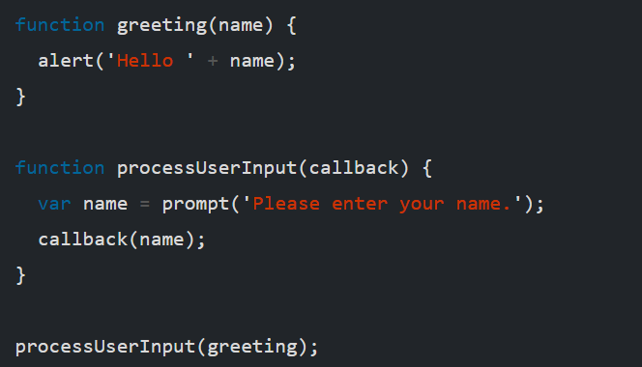
callbackfunction
Bir geri çağırma fonksiyonu, bir fonksiyonda başka bir fonksiyonu çağırma işlemidir. Geri çağırma fonksiyonu, ikinci fonksiyonun içinde çağrılır. Asenkrondur. Buna küçük bir örnek vermek gerekirse adım adım üye olma işlemi gerçekleştirirken bir sonraki adıma geçmek için bulunduğun sayfadaki gerekli bilgileri girmen lazım. Böylelikle step by step mantığıyla ilerler.
Basit bir örnek:

Slide 78
Obje Nedir?
Obje {...} işareti ile yaratılabilir. Objenin kendine has özellikleri mevcuttur. Bir özellik anahtar:değer ikilisinden oluşur. key( anahtar) genelde karakter dizisi olur ve “özellik ismi” olarak adlandırılır. Değer ise herhangi bir tip olabilir.
Obje bir dolap gibi düşünülebilir. Bu dolabın içindeki her klasörün bir ismi var ve bu isme göre içinde değerler mevcut. Bu key(anahtar) değerine göre dosyayı bulmak, eklemek ve silmek daha kolay olacaktır.

Slide 79
Dizi Nedir?
Objeler değerlerin anahtarlı bir şekilde koleksiyon halinde tutulmasını sağlar.
Fakat bazı durumlarda sıralı koleksiyon tutmak gerekebilir, 1., 2. ve 3. elemente ihtiyac olabilir. Örneğin kullanıcıların, ürünlerin, HTML elementlerinin liste halinde tutulmasını istediğinizde;
Obje kullanmak mantıklı değildir, çünkü elemanların sırasını tutmaz bu objeler. Var olanların “arasına” yeni bir özellik girilemez. Objeler böyle kullanımlara uygun değildir.
Bunun için özel bir veri yapısı vardır. Array sıralı koleksiyonları tutar.

Slide 80
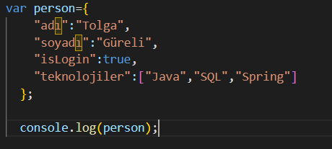
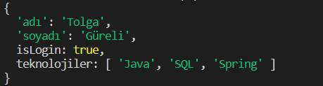
[{}] – {[]} Arasındaki Fark Nedir?
{} -> Obje tanımlamak için kullanılır.
[] -> Dizi tanımlamak için kullanılır.
Bazı durumlarda iç içe obje veya dizi oluşturmak mümkün. Aynı şekilde dizi içerisinde obje, obje içerisinde dizi de oluşturulabilir.
Aşağıdaki resimde de göründüğü gibi obje içerisinde teknolojiler adında bir dizi tanımlanmıştır.

Slide 81
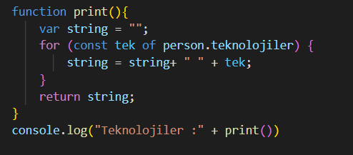
{[]} -> Örnek Kullanımı
Obje içerisindeki dizilere ulaşabiliyoruz. Tek tek yazdırmakta mümkün ayrıca index’leri sayesinde istenilen veriyi de yazdırabiliyoruz.
Output: Teknolojiler : Java SQL Spring

Slide 82
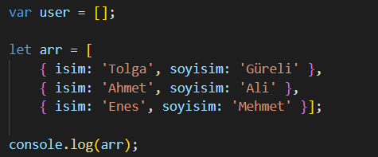
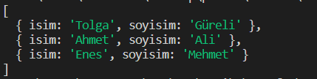
[{}] -> Örnek Kullanımı
Dizi içerisinde birden fazla obje tanımlanabilir. Bu objelere bulunduğu dizinin index’leri sayesinde ulaşabiliyoruz.

Slide 83

[{}] -> Örnek Kullanımı
Dizinin içerisinde bulunan objelerin her birinin elemanlarına da ulaşmamız mümkün. Sonuç olarak dizilerin içerisinde obje tanımlanabilir ve objelerin içerisinde dizi tanımlanabilir. Bunlara erişim erişim yöntemleri farklılık gösterebiliyor.

Slide 84
FIFO
FIFO (first in, first out;ilk giren ilk çıkar) algoritmasının mantığı basittir. Bellek yöneticisinin yeni bir sayfaya yer açmak için, hangi sayfayı dışarıda bırakacağını karar veren algoritmalardan biridir. Yönlendiriciye gelen ilk paket, iletilecek ilk pakettir.
FIFO kuyruğuna ilk gelen, ilk hizmet (first-come, first-served; FCFS) kuyruğu olarak da anıldığı unutmamalıdır. FCFS aynı zamanda FIFO işletim sistemi çizelgeleme algoritması için bir jargon terimidir. Ayrıca her işlem için merkezi işlem birimi (CPU) zamanını talep edildiği sırada vermektedir.
En basit algoritmalardan olan FIFO'nun uygulanması kolaydır ve yazılım tabanlı yönlendiriciler için düşük bir sistem yükü sunmaktadır. FIFO'nun tam tersi, en geç girişin veya "yığının tepesinin" ilk önce işlendiği, en son giren ilk çıkar algoritması olarak bilinen LIFO'dur(last-in-first-out).

Slide 85
LIFO
LIFO , son giren ilk çıkar ifadesinin kısaltmasıdır . İlk öğenin en son işlendiği ve son öğenin önce işlendiği veri yapılarını işlemek için bir yöntemdir .

Slide 86
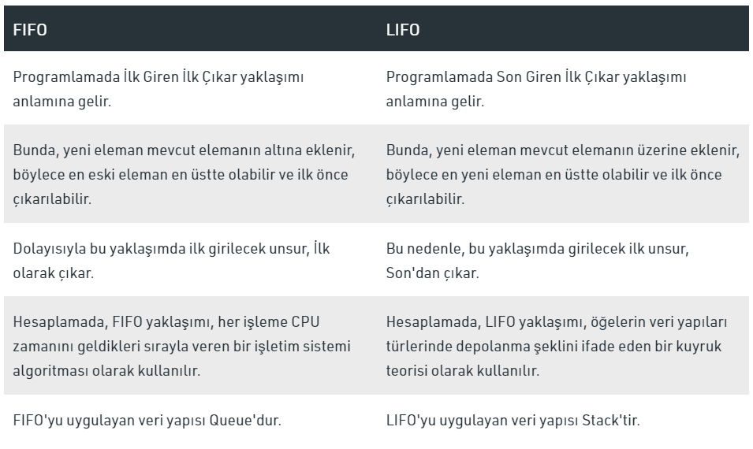
FIFO vs. LIFO

Slide 88
JVM Nedir?
JVM(Java Virtual Machine) için java programının çalıştığı platform ile java programı arasında soyut bir ara katman diyebiliriz. JVM; platforma bağımlı olarak çalışır. Yani geliştirme yapacağınız platforma(Windows,Linux,Mac) göre farklı implementasyonları mevcuttur. JVM; bizim yazdığımız .java uzantılı dosyaları anlamaz onun yerine derlenmiş .class uzantılı dosyaları anlar. Çünkü .class uzantılı dosyalar içlerinde bytecode lar içerirler. Bu özelik sayesinde Java da “Write once,Run everywhere” özeliğini kullanabiliyoruz. Yani bu şu demek oluyor; bizim windows bir makinede yazmış olduğumuz uygulama önce Compiler tarafından bytecode lara çevriliyor daha sonra bu bytecode lar diğer platformlarda kurulu olan JVM ler aracılığıyla tüm platformlarda çalışıyor.

Slide 89
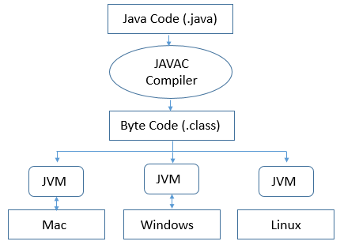

Slide 90
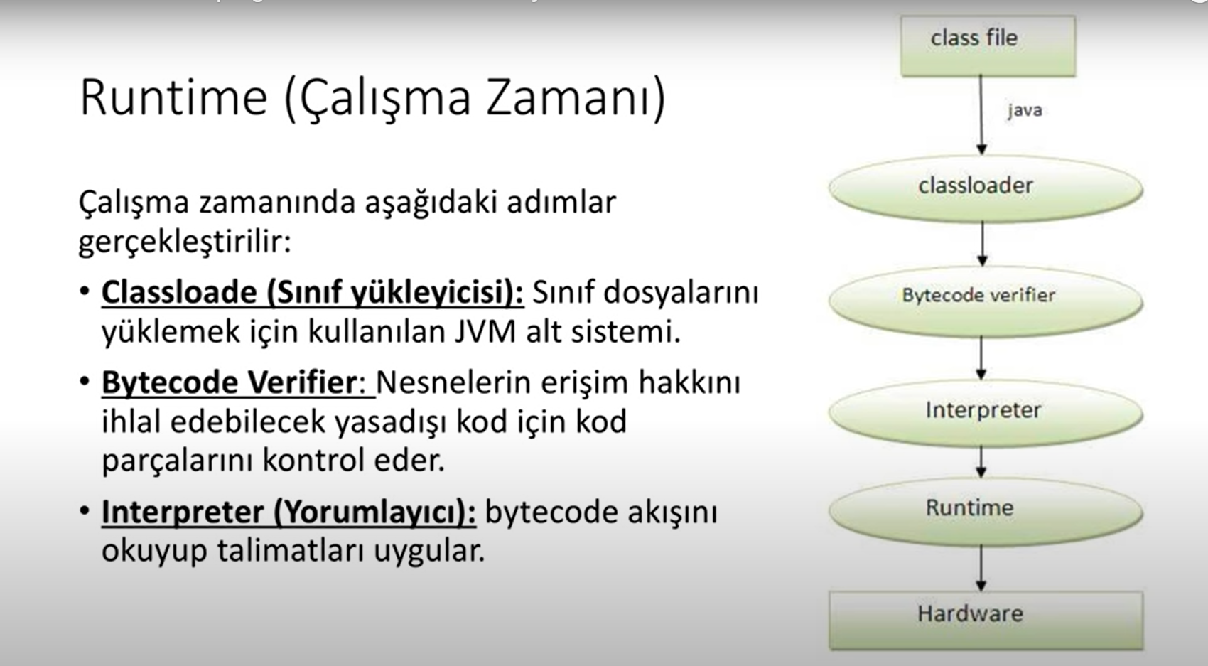

Slide 91
Class Loader
Class loader sisteminin görevi çalışma sırasında gerektiği zaman class dosyalarını yüklemek (loading), bağlamak (linking) ve başlatmak(initialize) tır.
Loading: Bu sistem Bootstrap class Loader, Extension class loader ve Application class loader dan oluşmaktadır.
Bootstrap class Loader: JAVA_HOME/jre/lib altındaki Java nın temel class dosyalarını yükleme işini yapan class loader dır. Örn: rt.jar kütüphanesi (java.*, javax.* vs temel paketler)
Extension class loader: JAVA_HOME/jre/lib/ext altındaki ek class dosyalarını yükleme işini yapan class loader dır.
Application class loader: Java uygulamamız çalışırken gereken uygulama seviyesindeki class dosyalarını yüklemekten sorumlu class loader dır.

Slide 92
JRE (Java Runtime Environment) nedir?
JRE(Java Runtime Enviroment) ise java programlama dili ile yazılmış olan uygulama ve appletlerin çalışmasını sağlayan bileşenler ile JVM e kütüphaneler sağlar.Derlenmiş byte codelar direk olarak CPU üzerinde çalışmazlar. CPU tarafından anlaşılması için aradaki JVM bytecode ları okunabilir makine kodları olarak yorumlar. Aslında; java bytecode ların bütün platformalarda çalışması JRE sayesindedir.
İçerisinde; JVM, Core kitaplıkları ve Java yazılımında yazılan uygulamaları ve küçük uygulamaları çalıştırmak için diğer ek bileşenleri içerir. JRE’nin görevi Java kodları derlendikten sonra bir ara dil olarak kabul edilen Java bayt kodlarını oluşturmaktır. Bu bayt kodlar bütün işletim sistemleri için aynıdır.

Slide 93
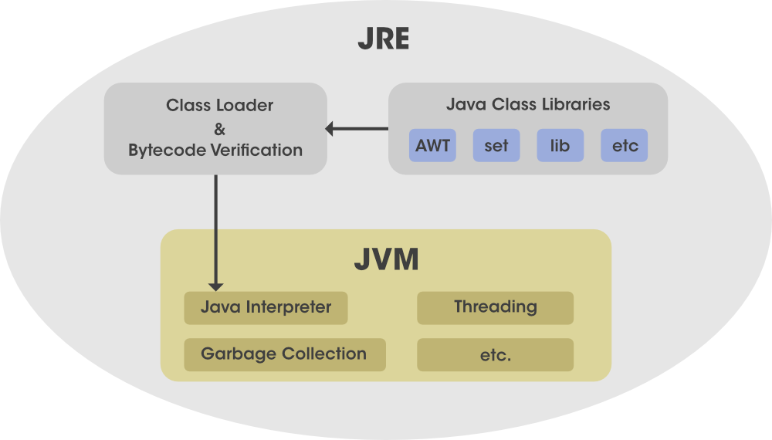

Slide 94
JDK Nedir?
Java Geliştirme Kiti (JDK), Java uygulamaları ve uygulamaları geliştirmek için kullanılan bir yazılım geliştirme ortamıdır. Java Runtime Environment (JRE), bir yorumlayıcı / yükleyici (java), bir derleyici (javac), bir arşivleyici (kavanoz), bir belge oluşturucu (javadoc) ve Java geliştirmede gereken diğer araçları içerir.
Genelde Java Geliştirme Kiti ile Java Runtime Environment'ı karıştırır. Buradaki fark, JDK'nın Java tabanlı yazılım geliştirmek için bir araç paketi olması , JRE'nin ise Java kodunu çalıştırmak için bir araç paketidir .

Slide 95
JDK Paketleri
Java sürümünüzü seçmenin yanı sıra, bir Java paketi de seçmeniz gerekecektir. Paketler , farklı geliştirme türleri için hedeflenen Java Geliştirme Kitleridir. Mevcut paketler Java Enterprise Edition (Java EE), Java Standard Edition (Java SE) ve Java Mobile Edition'dır (Java ME).

Slide 96
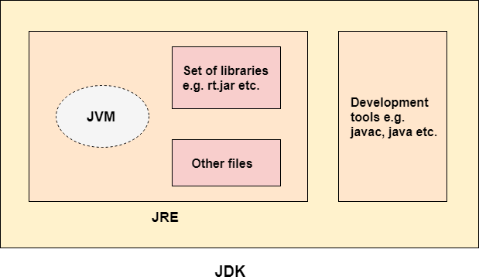
Özetle şu şekilde düşünebiliriz:
JRE=JVM + Java Kütüphaneleri
JDK=JRE + Compiler + debugger

Slide 97
Compiler nedir?
Bir dilde yazılmış olan kodu (kaynak kodu / source code) başka bir dilde yazılmış koda, örneğin yüksek seviye bir dilden (high-level programming language) alt seviye bir dile (low-level programming language), dönüştüren araçlardır. Genellikle bu kodlar çalıştırılabilir (executable) şekilde üretilirler. Bunun nedeni, çoğunlukla diller arasındaki bu işlemin pratik bir şekilde işletim sistemi ve donanım bağımlı kodlara dönüştürülebilmesidir.

Slide 98
Interpreter nedir?
Yorumlayıcılar (Interpreter), kodu satır ve/veya bloklar halinde çalıştırırlar ve bir sonraki satır / blokları sırası gelmeden değerlendirmezler. Bu nedenle, sonraki satırdaki hatalar ve kodun bütününü etkileyen iyileştirmeler yorumlayıcılar tarafından yakalanamazlar. Kodu parçalar halinde değerlendirmek amacıyla kullanılırlar.
Bazı programlama dilleri derleyici ve yorumlayıcılara sahip olabilir. Ancak, daha kapsamlı çözümler sunabilen harici derleyici ve yorumlayıcılar da çalıştırılabilmektedir.

Slide 99
Farkları
Compiler bir programı bütün olarak alır ve çevirirken; Interpreter programı satır satır çevirir.
Compiler, ara kod veya hedef kodu oluşturur fakat Interpreter herhangi bir ara kod oluşturmaz. Bundan dolayı Compiler, kodun oluşturulması için daha fazla memory gerektirir.
Compiler’da, bir hata oluştuduğunda, çeviri işlemi durur ve hata giderildikten sonra bütün program yeniden çeviri işlemine tabii tutulur. Interpreter, bunun tam aksine olarak, eğer bir hata meydana geldiğinde, o anki çeviriyi engeller ve hata giderildiğinde çeviriyi kaldığı yerden devam ettirir. Bu yüzden debug işlemi daha kolaydır.
Compiler’da, Interpreter’e kıyasla hata bulma daha zordur.
Compiler, C, C++, C#, Scala, TypeScript gibi dillerde kullanılırken, Interpreter PHP, Perl, Ruby, Python gibi dillerde çalıştırılır.

Slide 100
Java interpreter mı? Compiler mi?
Java’da derleyici ve yorumlayıcı beraber çalışır. Yani, önce oluşturulan kaynak koddan bir ara kod (bytecode) üretilmek için derlenir. Daha sonra bu derlenen bytecode Java Sanal Makinesi (JVM) üzerinde yorumlanarak yürütülür. Bu bazı avantajları da beraberinde getirir. En önemlisi platform bağımsızlığıdır. JVM çalışan her makinede bytecode’larımız sorunsuz çalışacaktır. İkinci avantajı ise Java bytecode’umuz bir sanal makine üzerinde çalıştığı için kötü amaçlı programlara karşı koruma sağlayan bir güvenlik katmanı ile korunmuş oluruz.

Slide 101
Open source nedir?
Open-source yazılım, kaynak kodun telif hakkı sahibinin, yazılımı herhangi birine ve herhangi bir amaçla kullanma, inceleme, değiştirme ve dağıtma haklarını verdiği bir lisans kapsamında yayınlandığı bir bilgisayar yazılımı türüdür. Açık kaynak kodlu yazılım, ortak çalışmaya dayalı bir tarzda geliştirilebilir.

Slide 102
JIT nedir?
Java’yı çoğu programcı yorumlanan (interpreted) dil olarak bilir. Java’nın yavaş olduğu efsanesi de başlangıcını da burada bulur. Bytekod olarak derlenen Java sınıfları Java sanal makinesi (Java Virtual Machine – JVM) bünyesinde yorumlanır. Tek derleme işlemi Java sınıflarının bytekoda dönüştürülmesi esnasında yapılmaz. JVM bünyesinde de bytekodun makine koduna dönüştürüldüğü bir derleme gerçekleştirilir. Bu işleme Just in time (JIT) compilation ismi verilmektedir.

Slide 103
Java 100% OOP?
Java da Object sınıfından türemeyen veri tipleri vardır . Bu veri tiplerine primitive değişkenler diyebiliriz. Bu yüzden Java tam anlamıyla OOP denilemez.

Slide 104
Java By Pass Value ? By Pass Referances ?
Java üst düzey bir programlama dilidir. Bu, normal şartlar altında, bellekte ne olduğu konusunda endişelenmeniz gerekmediği anlamına gelir. Çünkü java hafıza yönetimini arka planda kendi halleder.
Java’da primitive türler için pass by value yaklaşımı olsa da, sezgisel olarak tüm nesneler için pass-by-reference yaklaşımı birçok farklı kaynağa göre daha doğrudur.

Slide 105
Java 8 gelen özellikler nelerdir?
Lambda expressions
Functional interfaces
Method references
Stream API
Optional class
Concurrency Enhancements
JDBC Enhancements etc.

Slide 106
Primitive types -wrapper class arasındaki farklar ?
Primitive
1. Matematiksel Hesap işlemlerinde Kullanılabilir.(+ , – , * …)
2. Parametre olarak kullanılabilir.
3. Serileştirme (serialization) işleminde kullanılamaz.
4. Null değerlere izin verilmez.
5. Generic bir nesne olarak kullanılmaz.
Reference (Object)
1. Matematiksel Hesap işlemlerinde kullanılamaz(+ , – , * …)
2. Parametre olarak kullanılabilir.
3. Serileştirme (serialization) işleminde kullanılabilir.
4. Null değerlere izin verilir.
5. Generic bir nesne olarak kullanılabilir.

Slide 107
Stack memory heap memory nedir ?
Stack ve Heap kavramlarından kısaca bahsetmek gerekirse, ram’in mantıksal bölümleridir diyebiliriz. Stack’de değer tipleri, pointer ve adresler saklanırken, Heap’de ise referans değerleri saklanmaktadır.
Stack’e erişim Heap’den daha hızlıdır ve Stack, LIFO (Last-In-First-Out) mantığında çalışmaktadır. Yani son gelen ilk olarak çıkar. Bu sebep ile aradan herhangi bir eleman çıkartamazsınız, birbirleri ile ilişki içerisindedirler.
Struct tipindeki değişkenler değer tipleridir ve Stack içerisinde saklanmaktadır. Class tipindeki değişkenler ise referans tipleridir ve referansları Stack’de kendisi ise Heap’de saklanır.

Slide 108
Örneğin yukarıdaki şekilde görüldüğü üzere Int değer tipinde olduğu için direk Stack üzerinde “000001” adresine yerleştirilmiştir. String ise referans tipinden bir değişken olduğu için Stack üzerinde “00000H” adresinde ve “FFF0GH” olarak referans adresi tutulmuştur.
Stack & Heap’in genel özelliklerine kısaca bir bacak olursak;
Stack ve Heap ram’in mantıksal bölümleridir.
Stack LIFO mantığında çalışır. Yani son gelen ilk olarak çıkar.
Stack’de değer tipleri, pointer ve adresler saklanırken Heap’de ise referans değerleri saklanır.
Stack daha hızlıdır. Ulaşılmak istenen veriler ard arda sıralanmış olur.
Heap ortak olarak kullanılır ve uygulama başlatıldığında başlar.

Slide 109
Ascii - Unicodes ?
ASCII karakterler sadece İngilizce üzerinde etkili olurken, Unicode tamamen evrenseldir. Unicode’un farklı sürümleri sayesinde İbranice ve Arapça gibi kompleks diller başta olmak üzere Çince gibi karmaşık diller kolayca dijital ortamlara aktarılabilmektedir.

Slide 110
valueOf() Nedir?

Slide 111
toString() nedir?
Java’da bütün sınıflar Object adı verilen sınıftan kalıtılırlar. Dolayısıyla Object sınıfındaki tüm metotlar bütün sınıflarda yazılmasalar dahi yazılmış varsayılırlar.
toString() metodu da Object sınıfında tanımlanmış bir metottur ve nesnelerin metin karşılıklarını ekrana yazmak için kullanılır. Eğer nesnelerin metinsel bir karşılığı yoksa nesnenin hafızadaki adresini döndürür.

Slide 112
parseInt() Nedir?
parseInt () yöntemi, Integer sınıfı tarafından sağlanır. Integer sınıfı, bir nesnede int ilkel türden bir değer sardığı için Wrapper sınıfı olarak adlandırılır.

Slide 113
StringBuffer Nedir?
StringBuffer ile StringBuilder aynı metodlara sahiptir. Aynı mantıkla ilerler. Aralarındaki tek fark ise StringBuffer thread-safe yani synchronized ‘tır. Bu durum da StringBuffer’ı thread’li işlemlerde kullanılmasını güvenli yapar. Thread’li işlemlerde güvenli olmasının getirdiği bir dezavantaj da mevcuttur. Bu durum StringBuffer’ın StringBuilder’dan daha yavaş çalışmasına neden olur.

Slide 114
StringBuilder Nedir?
StringBuilder sınıfı en kısa tanımla bize “mutable” yani değiştirilebilir string elde etmemize olanak tanır. Böylece hafızada her seferinde yeni bir alan açılmadan var olan alan üzerinde değişiklik yapılabilir. Bu da StringBuilder sınıfını hafıza kullanımı olarak String sınıfının önüne geçirir.
StringBuilder thread-safe değildir. Yani synchronized değildir. Thread’li bir işlem kullanılacaksa StringBuilder kullanılması güvenli değildir. Basit bir şekilde durumu açıklayacak olursak: Aynı anda birden fazla thread, oluşturduğunuz StringBuilder nesnesini değiştirmeye çalıştığında StringBuilder bunu engelleyemez. Bu durumda da threadler arasında yapılan değişiklikler aslında bizim istemediğimiz değer değişikliğine neden olur.

Slide 115
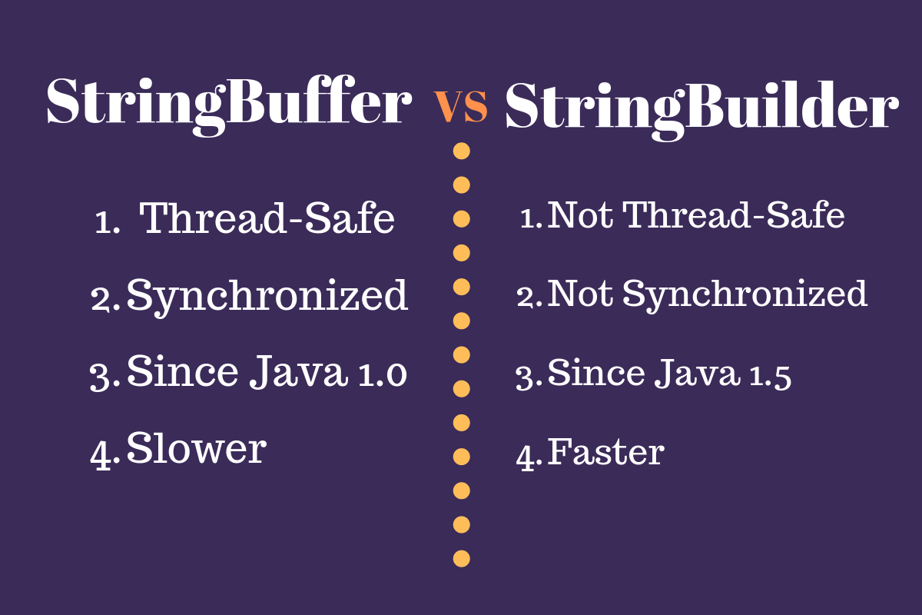
StringBuilder ile StringBuffer arasındaki farklar ?

Slide 116
Regular Expressions Nedir?
Regular Expressions (Regex veya Regexp / Düzenli / Kurallı İfadeler) modern programlama dillerinin neredeyse tamamında yer bulan, aynı söz dizimine (syntax) sahip olan, genellikle harflerden oluşan karakterler dizisinin belirtilen kurallar çerçevesinde kısa yoldan ve esnek bir biçimde belirlenmesini sağlayan bir yapıdır.

Slide 117
Concat
İki stringi birbirine bağlar. Aslında ad fonksiyonuyla aynı işi yapar. Fakat bu metod geçiçi bir string belleği oluşturmakta dolasıyla hızı artamaktadır. Büyük projelerde işe yarar.

Slide 118
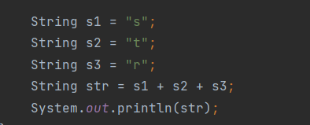
Operand
Operatörler işlemleri gerçekleştirebilmek için ihtiyaç duyduğu değişkenlere operand denilmektedir. Tek operandı bulunan operatörlere ise tekli (unary) operatör denir.
Burada yapılan iş her String ifadenin + ile eklenmesidir. Bu işlem for mantığı ile çalışır.

Slide 119
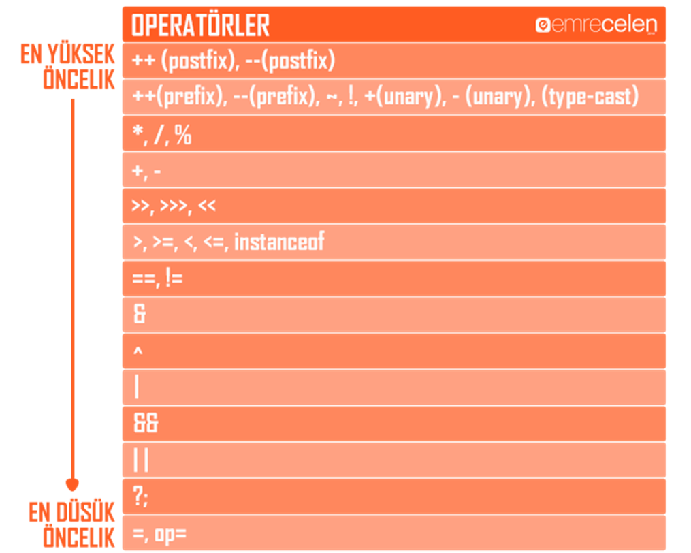
Operand Önceliği

Slide 120

Encoder
Bir cihaz veya devredir. Kodlayıcı, bilgileri bir biçimden başka bir biçime dönüştürecektir. Enkoderin geri besleme sinyali, konumu, sayımı, hızı ve yönü belirleyecektir. Sistemde kullanılan kontrol cihazları, komutu belirli bir fonksiyona göndermek için kullanılır.

Slide 121
Kodlayıcı Tasarımı
Kodlayıcı tasarlarken giriş sayısını belirlememiz lazım. Bu girişleri kodlayabilecek minimum çıkış sayısını hesaplarız. 12 adet giriş kodlanması gerekiyorsa 2n > 12 formülü yardımıyla n’nin değerinin 4 olduğunu ve devrede 4 tane çıkış olması gerektiğini buluruz. Doğruluk tablosunu oluşturup, devrenin tasarımına geçilir. 4 bitlik giriş kodlamak istersek; 2^{n}>4 formülünden n=2

Slide 122


D0 girişi 1 olunca çıkış 00 D1 girişi 1 olunca çıkış 01 D2 girişi 1 olunca çıkış 10 D3 girişi 1 olunca çıkış 11 Çıkışların 1 olduğu yerlerin denklemi yazılırsa; X=D2+D3 Y=D3+D1

Slide 123

Decimal – BCD kodlayıcı
10’luk sayı sisteminde ki kodları, bcd (ikili sayı sistemi ) koduna dönüştürür.

Slide 124

Decoder
Kodlayıcının tersi işlem yapar. Kodlanmış bilgileri anlaşılır hale dönüştürmek için kullanılır. Örneğin cep telefonumuza gelen mesajları 2’lik sayı sisteminde anlayamayız. Gelen bilgiler çözümlenerek metin formatı haline getirilir. Bilgisayarda anakart, diğer mikroişlemcilerde adresleme amacıyla kullanılır.

Slide 125


Kod Çözücü Tasarımı
Kod çözücü tasarlarken n tane giriş varsa 2^{n} tane çıkış vardır. Doğruluk tablosu oluşturularak sistem tasarlanmış olur. 2X4 Kod çözücü (2 giriş 4 çıkış)
Y0= ¯AB Y1=¯AB Y2=A¯B Y3=AB

Slide 126
File Sınıfı
Java'da herhangi bir dosyadan veri almak veya yazdırmak gibi işlemleri yapabilmemiz için bir kütüphane mevcuttur. Kütüphanemiz java.io ön eki ile başlar ve içerisinde bir takım metotlar içerir.
import java.io.*;

Slide 127
Temel Metotlar
exists() : Seçilen dosyanın var olup olmadığını söyler. (boolean)
length() : Seçilen dosyanın dosya boyutunu belirtir. [byte] (long)
renameTo() : Seçilen dosyanın yeniden adlandırılmasını sağlar. (boolean)
getName() : Seçilen dosyanın adını verir. (String)
delete() : Seçilen dosyayı siler. (boolean)
canRead() : Dosyanın gönderilen adres sayesinde okunup okunamayacağını söyler. (boolean)

Slide 128
Dosya Okuma İşlemi
File dosya = new File("DOSYA KONUMU");
if(dosya.exists()) {
System.out.println("Dosya var!");
} else {
System.out.println("Dosya yok!");
}
DOSYA KONUMU: C:\\Users\\PC\\Desktop\\File1.txt
Eğer dosya konumu belirlerken tek \ kullanırsanız hata ile karşılaşırsınız. Çünkü hatırlanacağı üzere \ işareti ile bir sonraki karakterin ekrana basılmasını sağlıyoruz. Özel karakterlerin görüntülenmesini sağlıyor. Bu sebeple \\ iki kez yazmalıyız. Veya bunun yerine ters olarak / işaretini de kullanabiliriz.

Slide 129
Dosya İçeriğini Okumak
Dosya içeriğini okurken Scanner sınıfını ile oluşturulur.
Scanner siteler = new Scanner(new File("C:/Users/PC/Desktop/siteler.txt"));

Slide 130
İstisnalar (Exceptions)
Programın çalıştığı anda ortaya çıkan problemlerdir. Eğer bir istisnai durum oluşuyor ise program normal çalışması dışına çıkarak anormal çalışmaya başlar ve tabiki bu istenmeyecek bir durumdur. Bu tür durumlarla karşı karşıya gelebileceğimiz bazı senaryolar vardır;
Kullanıcının geçersiz bir veri girmesi (integer alana string girilmesi gibi..)
0'a bölünme işlemi yapılmaya çalışılması
Bir dosyaya ulaşmak istenildiğinde ulaşılamaması

Slide 131
İstisna Örneği
public static void main(String[] args) throws FileNotFoundException { ... }

Slide 132
Dosya İçeriğini Alırken Kullanılan Bazı Fonksiyonlar
hasNext() : İşaretçinin bir sonraki alanında değer varsa TRUE döndürür.
hasNextInt() : İşaretçinin bir sonraki alanında bir INT değer varsa TRUE döndürür.
hasNextDouble() : İşaretçinin bir sonraki alanında bir DOUBLE değer varsa TRUE döndürür.
hasNextLine() : İşaretçinin okuduğu yerden bir sonraki alanda bir değer varsa TRUE döndürür.
nextLine() : İşaretçi sonraki satıra geçer.

